Slide 1
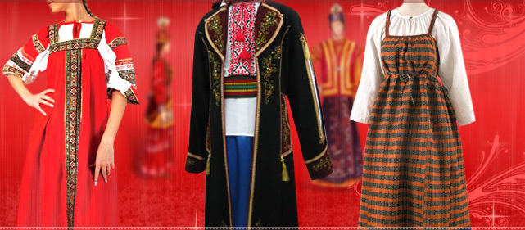
Русский национальный костюм

Slide 2
рубахи
Издавна основой основ любого русского костюма является длинная, туникообразная рубаха с широкими рукавами. Рубахи были разные. Праздничные - для воскресных дней и престольных праздников, будничные -для работы дома и в поле; обрядовые делились на свадебные, предсвадебные и погребальные - «горемычные».

Slide 3
Мужской костюм
Для мужского костюма характерен особый покрой рубашки - косоворотки (разрез воротника не на середине груди, а сбоку). Штаны шили из холста, украшали узорами или полосками. Позже стали шить гладкие штаны темного цвета

Slide 4
Женский костюм
Для девичьего костюма типичен сарафан. Его носили и на Севере, и в средне-русских и южных областях. Девичьи прически и головные уборы заметно отличались от женских. Девушки заплетали волосы в одну косу, носили на голове ленты и различные повязки.

Slide 5
Виды сарафанов

Slide 6
Передник
Поверх рубахи, сарафана надевали передник, который получил название «завеска», «занавеска», «запон». Его шили из полотнища холста, перегнутого пополам, в месте сгиба делали прямоугольной формы вырез для головы. Спинка была укорочена, иногда с отверстием «окошечком». «Занавески» были с длинными рукавами и без рукавов.

Slide 7
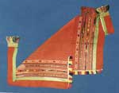
Головные уборы
Головные уборы отличались у девушек и замужних женщин. Кокошник появился в 13 веке и был, заимствован у фино-угорских народов.

Slide 8
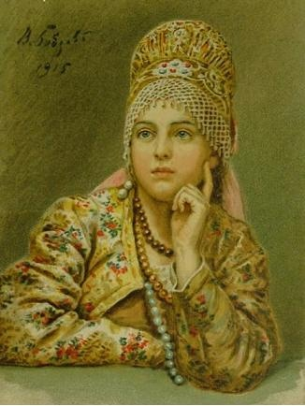
Пример кокошника

Slide 9
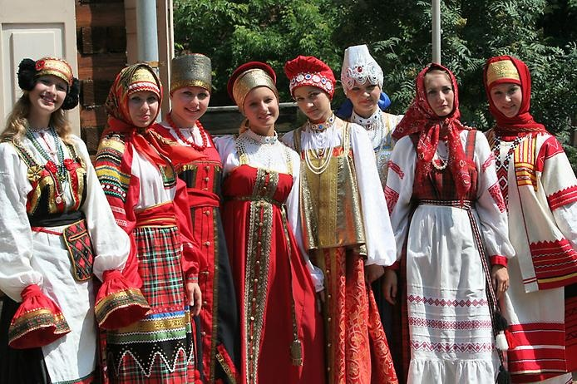
Вот какие мы красавицы!

Slide 10
Спасибо за внимание!

